Slide 1

LĨNH VỰC PHÁT TRIỂN NGÔN NGỮ
TRUYỆN: BÀI HỌC ĐẦU TIÊN CỦA GẤU
Giáo viên: Nguyễn Thị Hồng Dương
Năm học 2017- 2018

Slide 2

Mục đích yêu cầu:
1. Kiến thức: .
- Trẻ nhớ tên truyện, nhân vật trong truyện, nội dung câu truyện
- Trẻ nhớ nội dung câu chuyện, trẻ biết bạn gấu con cứ bị nhầm lẫn "cảm ơn" và "xin lỗi". Nhưng sau một chuyến đi với thật nhiều bài học thì bạn ấy đã hiểu phải sử dụng "cám ơn" và "xin lỗi" như thế nào cho đúng rồi đấy
2.Kỹ năng :
- Rèn cho trẻ khả năng ghi nhớ có chủ định.
- Rèn cho trẻ có kỹ năng ứng xử văn minh: Biết nói lời cảm ơn và xin lỗi.
- Trả lời câu hỏi của cô rõ ràng
3. Thái độ:
- Chú ý lắng nghe cô kể chuyện
- Tích cực tham gia các hoạt động cùng cô và các bạn.
-Trẻ yêu quý các con vật

Slide 3

1. Ổn định tổ chức
Cô cùng trẻ hát và vận động theo bài hát “Đố bạn” – ST Hồng Ngọc

Slide 4
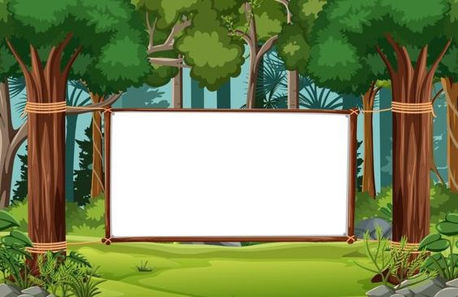
2. Phương pháp, hình thức tổ chức

Slide 5

- Lần 1: Cô kể truyện bằng sách BigBook
- Lần 2: Cô kể trên Powerpoint hình ảnh minh họa và đàm thoại về nội dung câu chuyện

Slide 6

- Con chơi ngoan nhé. Nếu làm sai điều gì, con phải xin lỗi. Được ai giúp đỡ thì con phải cảm ơn!

Slide 8
-Cảm ơn bạn Sóc!

Slide 9
- Sao Gấu con lại cảm ơn, phải nói xin lỗi chứ!

Slide 11
– Cứu tôi với! Ai cứu tôi !!!

Slide 13
– Cháu xin lỗi bác Voi, Cháu xin lỗi bác Voi!

Slide 14
– Sao Gấu con lại xin lỗi, phải nói cảm ơn chứ!

Slide 15

Còn khi bác Voi cứu con ra khỏi hố sâu, con phải cảm ơn.
– Con nói như vậy là sai rồi.
Khi làm đổ nấm của bạn Sóc, con phải xin lỗi.
– Con nhớ rồi ạ!
- Khi làm sai phải xin lỗi, được giúp đỡ phải cảm ơn!

Slide 16

Các con nhớ là khi làm sai phải xin lỗi, được giúp đỡ phải cảm ơn nhé!

Slide 17
THE END
TẠM BIỆT
Cảm ơn cô và các bạn đã chú ý theo dõi
TẠM BIỆT

